Slide 1

LinkedIn 大型移动应用的架构与实践
廖锦幸 Engineer @ LinkedIn

Slide 2
自我介绍
https://www.linkedin.com/in/liaojinxing/
https://www.linkedin.com/in/liaojinxing/
https://www.linkedin.com/in/liaojinxing/
https://www.linkedin.com/in/liaojinxing/

Slide 3
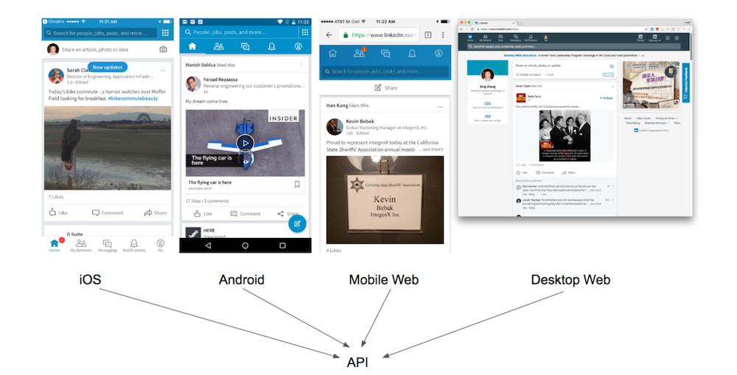
项目情况

Slide 4
项目规模

Slide 5
项目流程

Slide 6
大型项目的技术挑战
如何保障多人多团队的协同开发
如何确保各个业务的用户体验一致
如何快速验证变更，并快速交付
如何判断一个feature带来的影响
如何保证线上稳定性
…

Slide 7
LinkedIn 技术实践
组件化
标准化
自动化
数据化

Slide 8
组件化

Slide 9
刀耕火种的年代
单体应用
小作坊生产

Slide 10
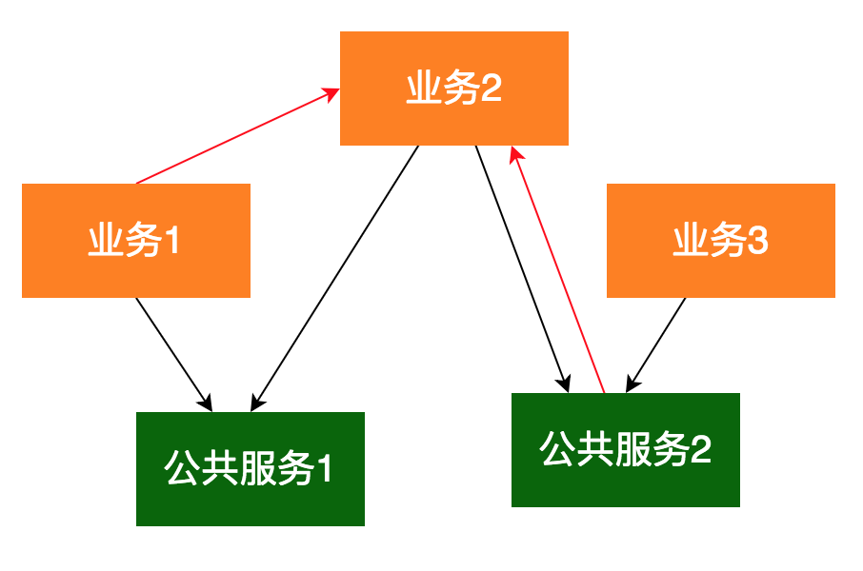
单体应用的历史问题
循环依赖
业务间耦合
基础服务与业务耦合

Slide 11


Slide 12
更多历史问题
分工难
团队开发存在依赖
集成慢
编译时间长 > 2h
质量低
代码可测性
测试、集成效率低
职责边界不清晰
线上稳定性

Slide 13
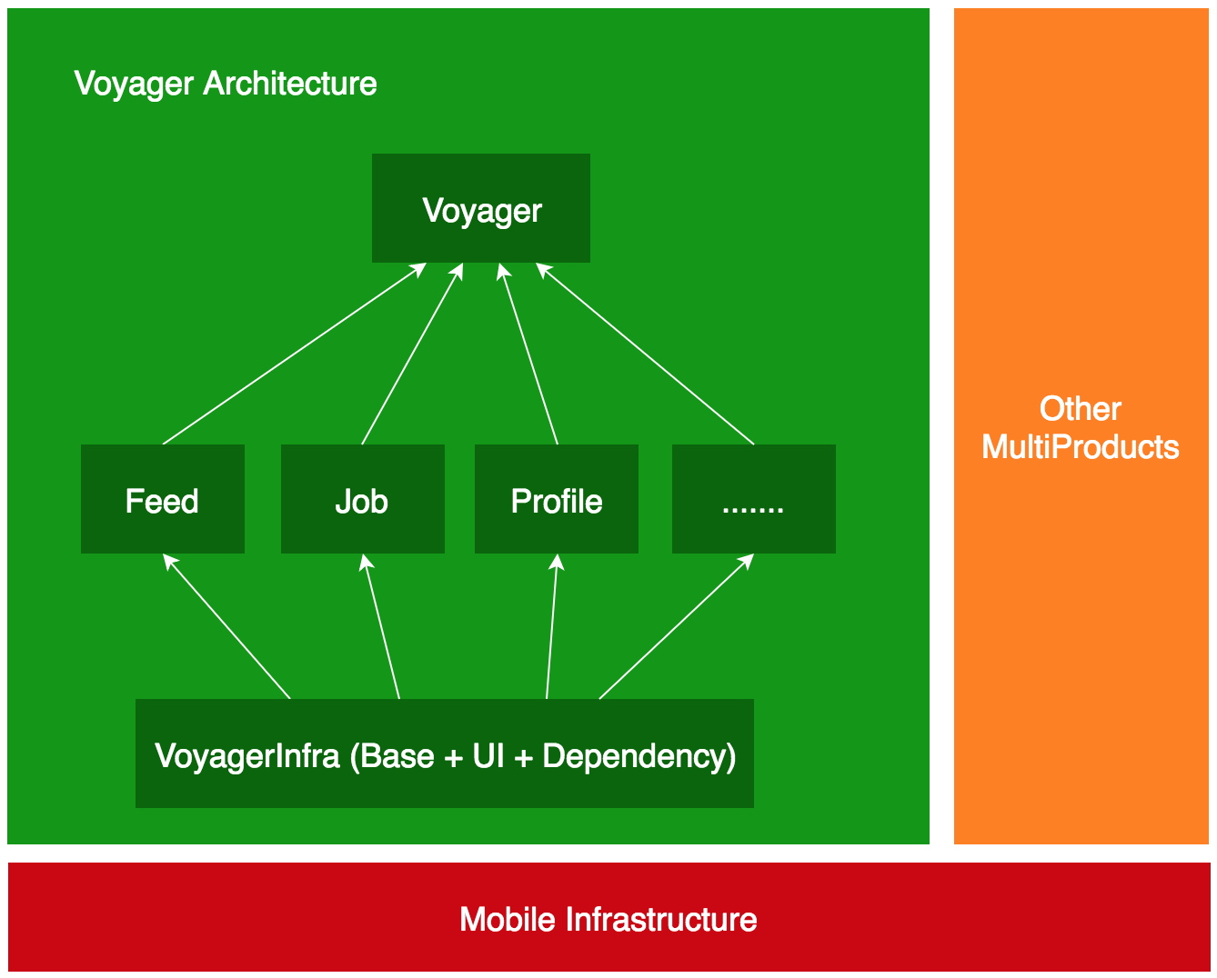
组件化架构

Slide 14
组件化架构
App间
共享基础设施
App内
下沉公共模块
隔离业务模块
服务注册与发现

Slide 15
收益
解除业务间耦合
组件并行编译 < 30min
从按平台分工到按业务线分工
大规模生产

Slide 16
然而…
组件化只解决了组件间耦合，组件内部仍是黑盒

Slide 17
组件化没有解决的问题
重复造轮子
业务组件应用架构不一致，MVC/MVVM/MVP群魔乱舞
代码复用率低
跨团队项目学习成本高
用户体验不一致，不少于 5 种loading样式
根本原因是缺乏标准

Slide 18
标准化

Slide 19

标准化的微组件架构
统一的基础服务
统一的应用层框架
统一的开发范式
统一的用户体验
轻量化、可复用、可测试的微组件

Slide 20
统一的基础服务
布局、存储、网络、日志等基础服务均统一标准

Slide 21
统一的应用层框架

Slide 22
统一的数据流
ViewModel observe Repository
View observe ViewModel

Slide 23
统一的UI设计语言: Art Deco

Slide 24
Art Deco示例
titleLabel.applyLIStyle(TextStyle.Body2)
static let color: UIColor = ColorStyle.Black_85.color
imageView.image = ArtDecoIcon.imgCircleCheck.image

Slide 25
收益
降低项目复杂度，Keep it Simple and Stupid
更好的开发体验，聚焦业务逻辑
更高的代码复用率
更一致的用户体验
更细粒度的并行编译 ~15min
大规模标准化生产

Slide 26
LinkedIn移动架构的演进
1.0 单体应用
2.0 组件化架构
3.0 标准化微组件架构

Slide 27
自动化

Slide 28
大规模自动化之前
大量手工测试
可靠性很难保证
沉重的回归成本
3周1个版本，延期是常态
产品、运营无法快速决策
用户反馈问题无法快速修复
…

Slide 29
天下武功，唯快不破
快速验证
快速交付
快速迭代

Slide 30
自动化测试
可靠
快
有意义
100% 功能覆盖
单元测试优先

Slide 31
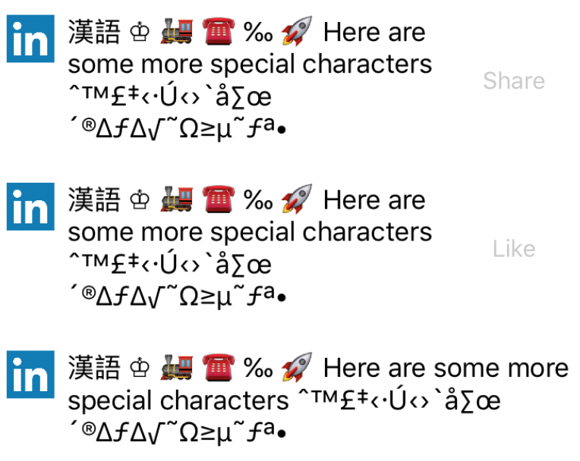
Layout Test
页面布局测试
使用不同的数据在不同的屏幕下测试
自动检测Overlap
生成测试报告和页面截图
已开源
logoImageView.isStartBefore(titleLabel)
XCTAssertEqual(label.text, “helloworld”)

Slide 32
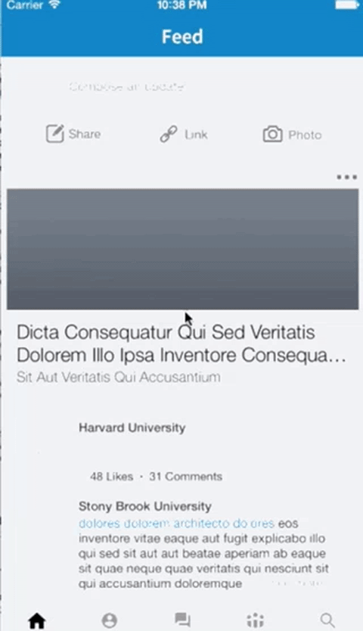
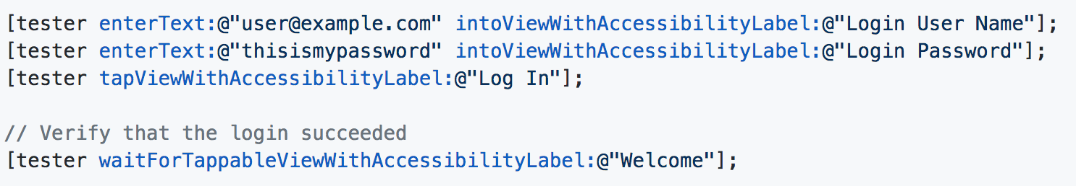
Scenario Test
基于KIF的情景测试
验证交互

Slide 33
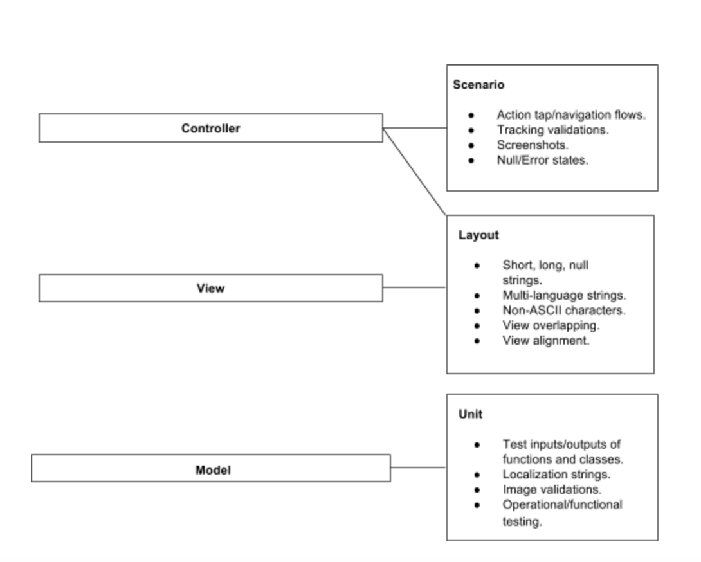
自动化测试

Slide 34
大规模自动化测试
速度
在KIF基础上的优化
稳定性
代码守卫
分布式测试
机器池护卫
多模拟器方案: bluepill

Slide 35
收益
全自动化的测试环境
高稳定性的编译测试部署系统
3 x 3
产品的快速迭代和交付

Slide 36
数据化

Slide 37
数据驱动
产品研发
Build
指标定义
Metrics
数据跟踪
Tracking
实验验证
数据分析
LiX
XLNT / Raptor

Slide 38
Tracking

Slide 39
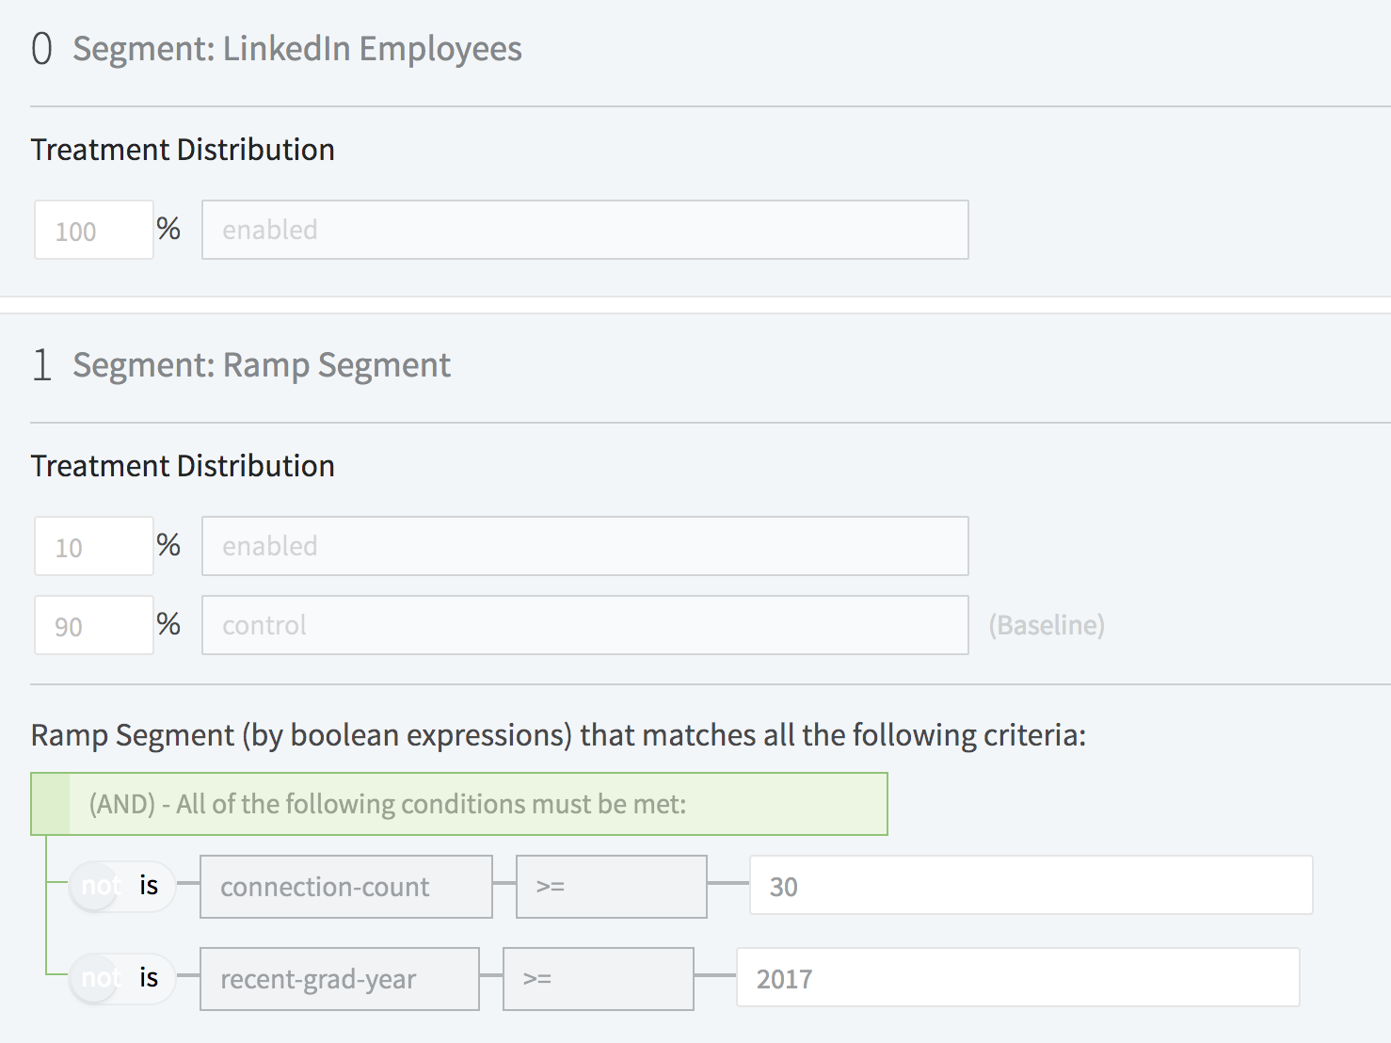
LiX
功能开关; 灰度发布; AB实验

Slide 40
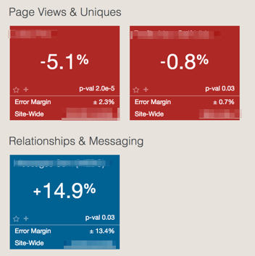
XLNT
Segment
Target & Triggered
p-value
Power
Sample size

Slide 41
收益
量化工作成效
发现、分析、解决线上问题
驱动产品决策

Slide 42
总结

Slide 43
Thank you!

Slide 44


关注公众号获得
更多案例实践

